Slide 1
建築環境性能評価制度（建築物LCA）の全体構造
― フランス RE2020 と動的LCA ―
林野庁 御中
2026年5月27日
調査項目① 政策・制度調査 報告

Slide 2
エグゼクティブサマリー
なぜフランスは動的LCAでなければならなかったのか
中心命題
KF1
炭素指標 Ic を新設し、動的LCAを世界で初めて規制化（割引係数 1−0.00842t）
静的GWP100（既存の評価ツール）は
「今日の1kgCO₂ ≡ 50年後の1kgCO₂」と
扱うため、木材の50年貯蔵という
実在する気候便益を計測できなかった。
RE2020の動的LCAは、この物理的誤りを
修正した世界初の法規制である。
KF2
住宅・非住宅を2031年まで4フェーズで段階的に厳格化（E+C-実証2,200棟が根拠）
KF3
EU標準 Level(s)/EN 15978 の「先行実装」。ISO 21391-1:2025もフランス主導
KF4
日本の最優先課題は①時間地平の合意 ②データ基盤整備 ③ISO 21391-1のJIS化

Slide 3
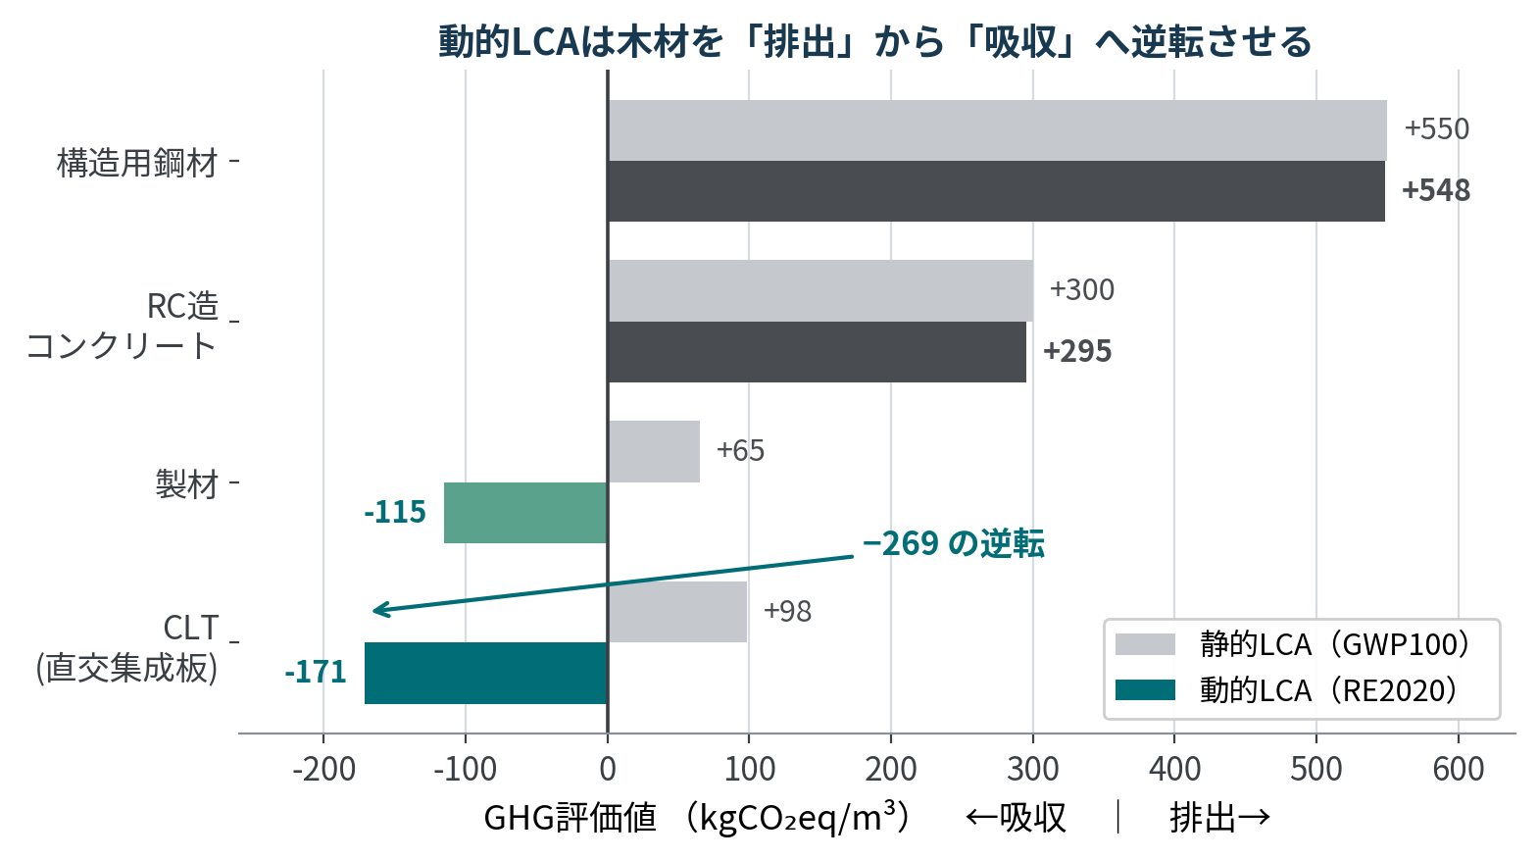
【中心論証】
静的GWP100の構造的失敗
木材はコンクリートと同じ「正味ゼロ」と誤評価されていた
● 静的LCAは木材の炭素フロー（吸収 t=0／放出 t=50年）を打ち消し合いと見なし、正味ゼロと評価
● 物理的には50年後の放出は今日より42%少ない累積気候影響しか持たない（IPCC AR4）
● 動的LCAはCLTの評価を +98 →（逆転）→ −171 kgCO₂eq/m³ に修正する
「補助金」ではなく「正確な計測への移行」— フランスはこう正当化した
出典: 第1編報告書 §4.7; IPCC (2007) Bern2.5CCモデル; Benoist (2009)

Slide 4
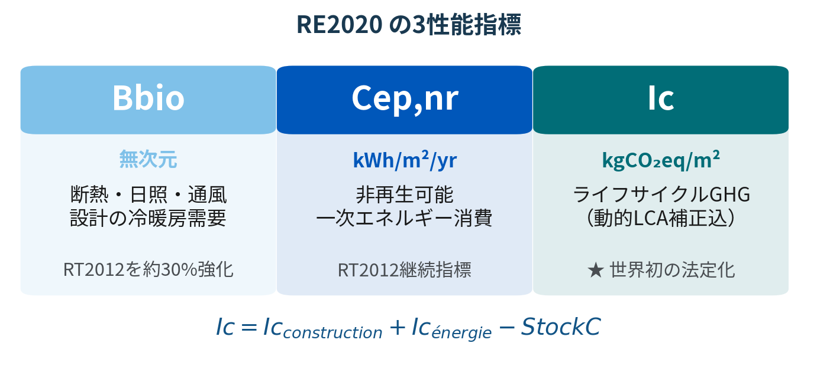
RE2020の法的位置づけと3つの性能指標
RT2012（熱性能のみ）にライフサイクルGHG指標 Ic を追加
● 2021年7月公布（Décret 2021-1004）、2022年1月施行。所管はDHUP、技術根拠はCSTB・Cerema
● RT2012はエネルギー消費のみ規制 → 建材起因のエンボディド炭素が規制の外にあった
● Ic により運用エネルギーとエンボディド炭素の同時最適化が設計者・施主の義務に

Slide 5
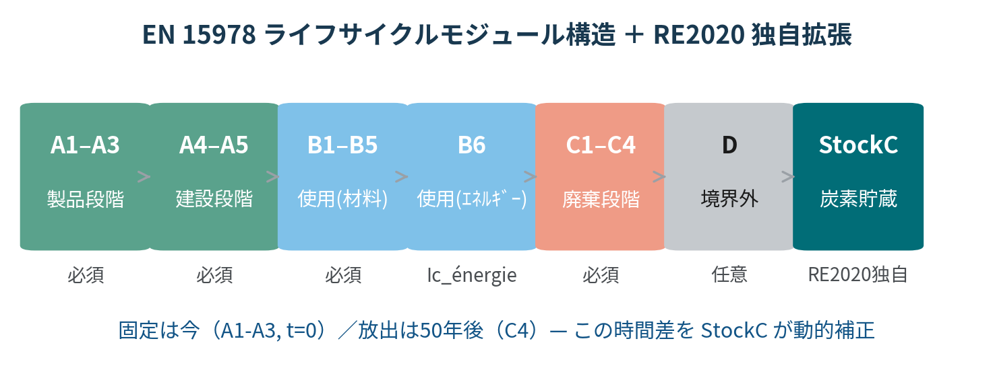
ライフサイクルモジュール構造（EN 15978準拠）
「いつ・どこで」炭素が出入りするかを把握する基盤
動的補正が必要な理由
● A1-A3で木材が炭素を固定（即時クレジット）するが、C4の焼却・分解で炭素が放出される（50年後）
● この「固定は今、放出は50年後」の時間差は、全排出を t=0 に集約する静的GWP100では評価不能
● StockC モジュール（EN 15978にないRE2020独自拡張）が、この時間差を動的補正係数で定量化する

Slide 6
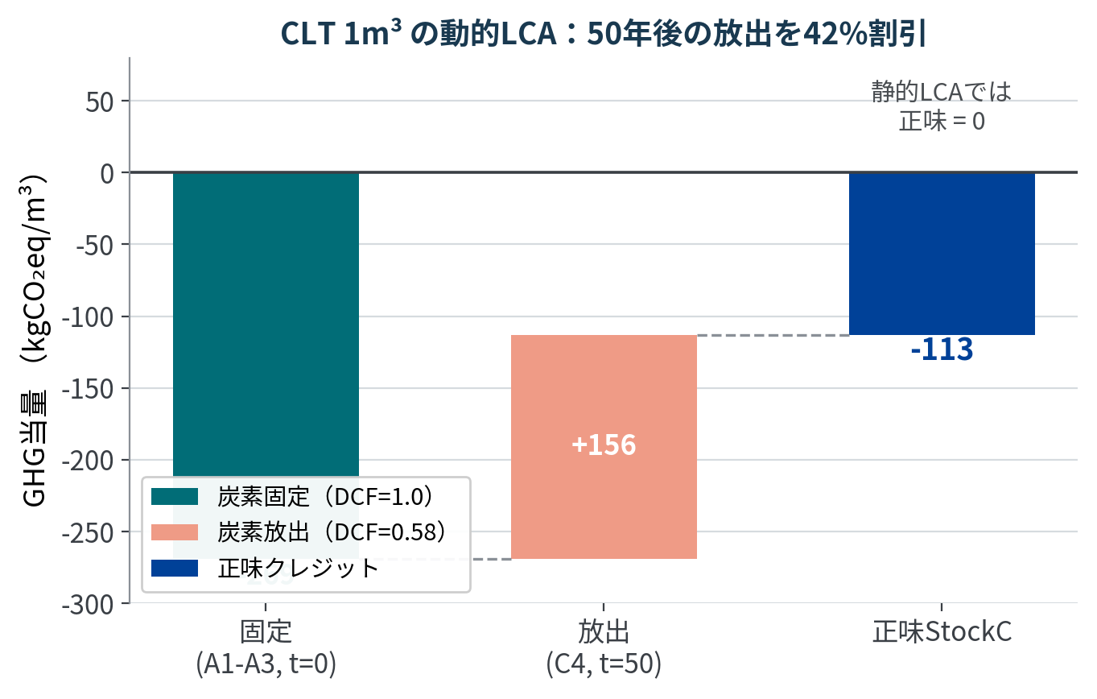
動的LCA補正係数とStockCの算定
線形動的補正係数 coefficient(t) による割引
● Solinnen(2018)・Benoist(2009)に基づく累積放射強制力(DCF)の線形近似
● 傾き −0.00842/年（年率0.842%の割引）、t=50年で0.58に到達
炭素フロー | タイミング | 炭素量 | 動的係数 | 補正後
固定（A1-A3） | t = 0 | −269 | 1.000 | −269
放出（C4） | t = 50年 | +269 | 0.579 | +156
正味 StockC | — | — | — | −113
CLT 1m³ は静的では正味ゼロ → 動的では −113 kgCO₂eq/m³ のネットクレジット

Slide 7
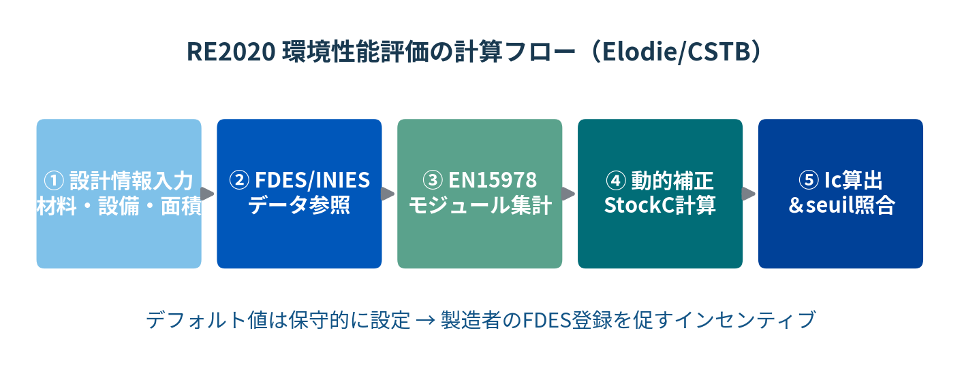
環境性能評価方法と段階施行
新築建物が対象。住宅2022年1月、非住宅2022年7月から
建物用途 | 施行日 | 適用規模
戸建・集合住宅 | 2022年1月1日 | 全規模
事務所・学校等 | 2022年7月1日 | 床面積≥1,000 m²
小規模事務所等 | 2023年1月1日 | 床面積<1,000 m²
既存改修 | 検討中(2026〜) | TBD
データ階層：① FDES/EPD（製品固有・高精度） ② デフォルト値（保守的）
→ デフォルト値の不利さがEPD登録を促すインセンティブ
RE2020 環境性能評価の計算フロー（Elodie/CSTB が自動化）

Slide 8
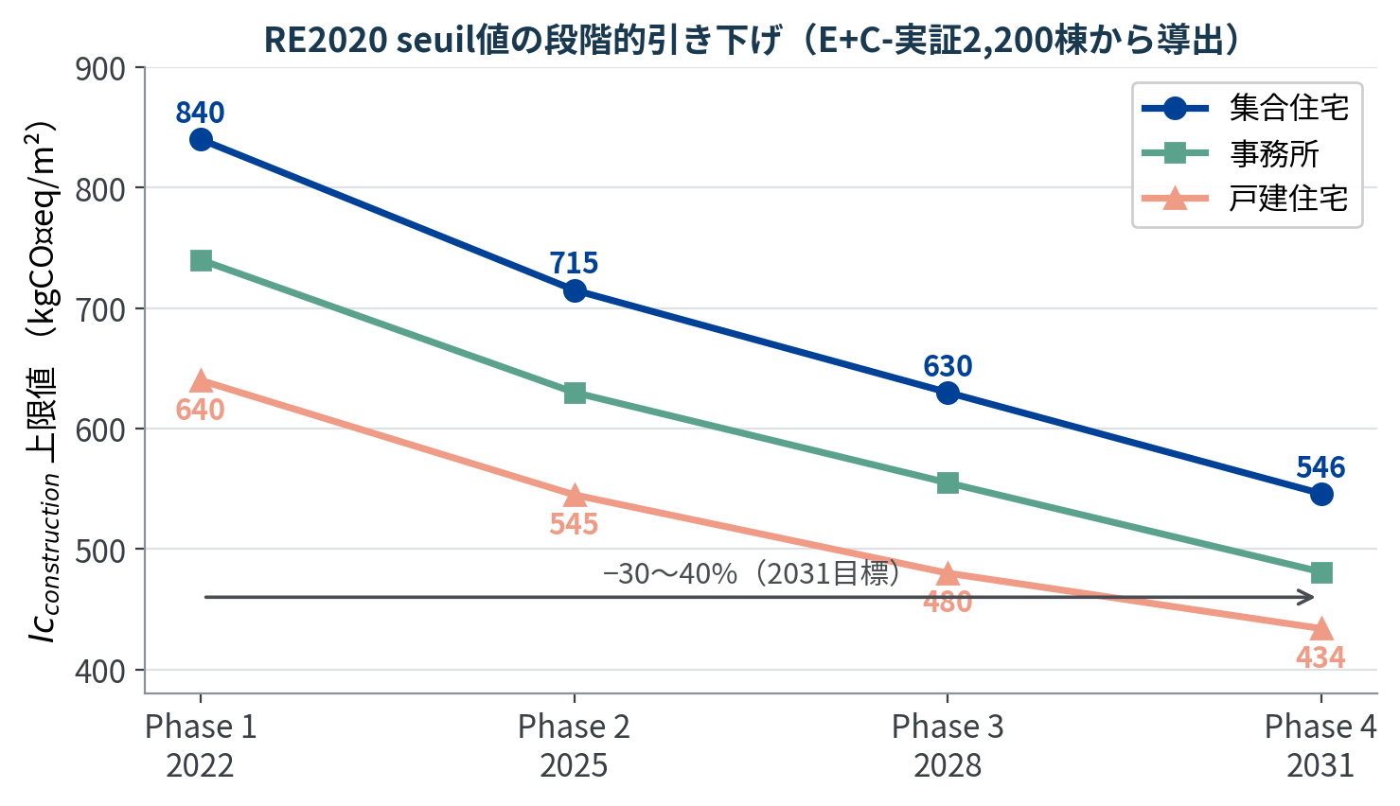
seuil値の段階的引き下げ
4フェーズで2031年までに30〜40%削減（アダプティブ設計）
段階施行の政策的合理性
● 産業界のFDES整備・設計者の計算ツール習得期間を確保
● 実績データ蓄積後に係数を見直すアダプティブ・レギュレーション
● seuil値はE+C-実証2,200棟データから科学的に導出
● 集合住宅(840)>戸建(640)は共用設備・地下駐車場の付帯排出のため

Slide 9
EU標準との関係：先行実装としてのRE2020
Level(s)指標6・EN 15978・EPBD 2024改正との接続
EU枠組み | 内容 | RE2020との関係
Level(s) 指標6 | ライフサイクルGWP (kgCO₂eq/m²/yr) | Ic指標に直接対応。先行実装
EN 15978:2011 | 建物LCA計算方法 (A1〜Dモジュール) | 評価計算の基盤。StockCを独自追加
EN 15804+A2 | 建材EPDコアルール (GWP-biogenic) | FDESが準拠。StockC計算に活用
EPBD 2024改正 | 2030年以降WLC開示義務 | RE2020が義務化の先行モデル
ISO 21391-1:2025 | 動的バイオジェニック 炭素評価の初の国際規格 | 仏主導策定。非線形DCFで精緻化
「先に制度を持つ国が国際規格を書く」— フランスの戦略的計算

Slide 10
サーキュラーエコノミー施策との接続と限界
Dモジュール（再利用・リサイクル便益）の扱いが論点
接続点
制度的限界（2028年見直し議題）
● Dモジュール（境界外便益）の計上可能化で再利用を定量インセンティブ化
● C3-C4（廃棄物処理・最終処分）を必須計上しコストを見える化
● 鉄鋼・アルミのリサイクル、CLTの再利用シナリオが主要適用先
● DモジュールはIc規制値判定から分離 → サーキュラー設計への誘因が弱い
● EoLシナリオの仮定依存性（再利用率の楽観的仮定によるクレジット過大）
● SFM（持続可能森林管理）証明の前提：FSC/PEFC認証と森林炭素変動
● 建設廃棄物データの欠如（INIESは製品EPD中心）
C4でのバイオジェニックCO₂放出に線形係数0.58が適用 → 木材のライフサイクル終了時の放出影響が42%割引される

Slide 11
日本の建築LCA制度化への示唆
最優先3課題と、避けるべきフランスの失敗
示唆事項 | 内容 | 優先度
① 時間地平(DO)の合意 | DO=100年か50年かで木材評価が2倍近く変わる。制度設計の根本パラメータ | ★★★
② ISO 21391-1のJIS化 | 動的炭素評価の初の国際規格。未対応では輸出材評価で不利。JIS化に3〜5年 | ★★★
③ 建材LCAデータ基盤 | IDEAへの時系列フロー追加が最低要件。データ基盤なしでは動的LCAは机上論 | ★★★
④ 実証プログラム先行 | E+C-相当の300〜500棟規模で規制値設定根拠を蓄積 | ★★
⑤ Dモジュール設計 | リサイクルクレジットの規制値反映は政策選択。林野庁方針との整合 | ★★
銘記すべき教訓：フランスは実証10年を経て規制化した。日本では今、静的GWP100の同じ失敗が進行中であり、国産CLTが「排出材」と評価されている。

Slide 12
総括：RE2020の制度的意義
建築LCAの「時間問題」を制度化した最初の試み
① 時間問題の制度化
静的GWP100の「全排出を t=0 に集約」する限界を、線形近似DCF係数で実務的に克服
② 3指標の相補性
Bbio・Cep・Ic で熱設計・エネルギー・材料炭素を同時最適化。トレードオフを可視化
③ 段階施行の合理性
産業界の適応・データ蓄積・政治合意の複合目的。E+C-実証2,200棟が基盤
④ 国際標準先行戦略
ISO 21391-1:2025の仏主導策定、EPBD 2024の先行モデルとして機能

